Slide 1

WEB APPLICATION DEVELOPMENT
基于 Spring Boot 与 Vue
的图书借阅管理系统
汇报：
小组成员
学院
计算机科学与技术学院
(人工智能学院)
2025年12月
Spring Boot + Vue 3

Slide 2
Background & Significance
研究背景与意义
核心痛点
项目目标
传统人工管理效率低下
构建数字化、规范化平台
人工记录方式存在出错概率高的问题,容易引发借阅信息混乱、图书去向不明等情况
实现图书信息、读者信息以及借阅记录的集中化管理,有效降低人工操作错误风险
纸质档案难以统计分析
前后端分离提升体验
纸质数据难以进行系统化统计与分析,不利于馆藏结构优化和读者阅读行为研究
采用Vue 3 + Spring Boot前后端分离架构,提升系统响应速度与用户体验
引入智能化功能
借阅高峰期排队现象严重
集成DeepSeek API实现AI辅助图书录入,输入书名自动生成简介,极大提高管理效率
在借阅高峰期效率较低,容易造成读者长时间排队等待,影响服务体验
核心价值
通过信息化手段对传统图书馆管理模式进行优化升级,为读者提供 高效、便捷的借阅服务 ,同时为管理人员提供 稳定、可靠的管理平台 ,具有重要的实际应用价值

Slide 3
ARCHITECTURE & DESIGN
技术架构
表示层
业务逻辑层
数据访问层
Vue 3
Spring Boot 3
MySQL 8.0
Element Plus
MyBatis-Plus
Druid
Pinia
JWT
MyBatis-Plus
Axios
Redis
B/S架构优势
前后端分离
部署成本低: 无需客户端安装,浏览器即可访问
职责分离: 前端专注UI/UX,后端专注业务逻辑
维护方便: 服务端统一更新,前端自动同步
并行开发: 前后端独立开发,提升开发效率
跨平台能力强: 支持PC、平板、手机等多设备
松耦合: API接口通信,系统灵活性与可扩展性强
设计思想
系统整体采用三层架构模式,即控制层、业务逻辑层和数据访问层,各层职责划分明确,有效降低模块间耦合度。前端基于Vue 3构建单页应用(SPA),后端基于Spring Boot 3构建RESTful API服务,二者通过标准化接口通信,形成松耦合、高内聚的系统结构。

Slide 4
ARCHITECTURE & DESIGN
数据库设计
管理员实体
完整性约束
表名: admin
主键保证数据唯一性
核心字段: ID, username, password, nickname
借阅记录表
外键约束确保引用完整
✓ 用户名唯一索引约束
borrow
唯一索引防止重复数据
核心关联表
非负校验避免库存异常
读者实体
book_id → book (外键)
reader_id → reader (外键)
核心设计
表名: reader
实现 1:N 借阅关系
borrow 表设计
核心字段: ID, username, password, phone, age
一名读者可借阅多本图书
记录借阅全生命周期
1:N 关系映射
图书实体
支持复杂业务查询
推荐信息
表名: book
核心字段: ID, ISBN, name, author, inventory
表名: recommendation
数据一致性保障
✓ 库存非负校验逻辑
核心字段: ID, book_id, reason
ACID 事务

Slide 5
ARCHITECTURE & DESIGN
业务流程
图书借阅与归还业务逻辑流程
用户登录
图书查询
库存校验
生成借阅记录
归还图书
读者端流程
管理员端流程
1
登录认证
1
图书信息管理
用户输入账号密码,系统JWT认证
新增、修改、删除图书信息
2
图书检索
2
用户账户管理
支持ISBN、书名、作者等多维度查询
维护读者信息,邀请码注册管理
3
借阅申请
3
借阅监管
校验库存后自动生成借阅记录
实时监控借阅状态,催还处理
4
归还处理
4
推荐内容维护
更新借阅状态,自动恢复库存
AI辅助生成推荐语
库存校验
状态流转
事务控制
借阅前校验库存充足性
借阅中→已归还→逾期判定
保证数据一致性

Slide 6
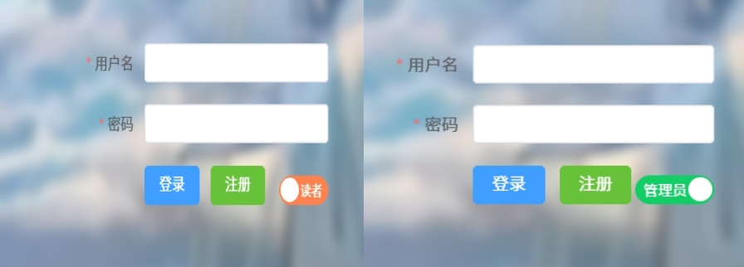
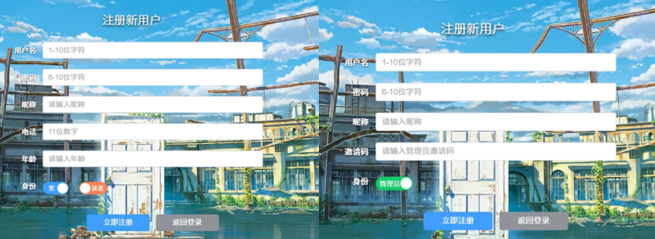
CORE FUNCTIONS DEMONSTRATION
安全准入体系 - 登录/注册
系统登录
系统注册
单一入口设计: 统一登录界面,通过身份切换区分角色
双通道注册: 区分普通读者和管理员注册流程
认证方式: 用户名+密码,JWT令牌机制
合法性校验: 用户名唯一性、手机号格式验证
独立接口: 管理员/读者分别调用对应登录接口
密码加密: MD5哈希存储,保障账户安全
普通读者登录
普通读者注册
标准用户名密码认证
开放式注册,填写基本信息即可
管理员登录
管理员注册
增强安全认证机制
邀请码机制,防止非法注册
JWT 令牌认证机制
① 用户登录成功后,后端生成加密Token
② Token存入Redis,设置24小时过期
③ 前端请求自动携带Token头部
④ 拦截器统一校验Token合法性

Slide 7
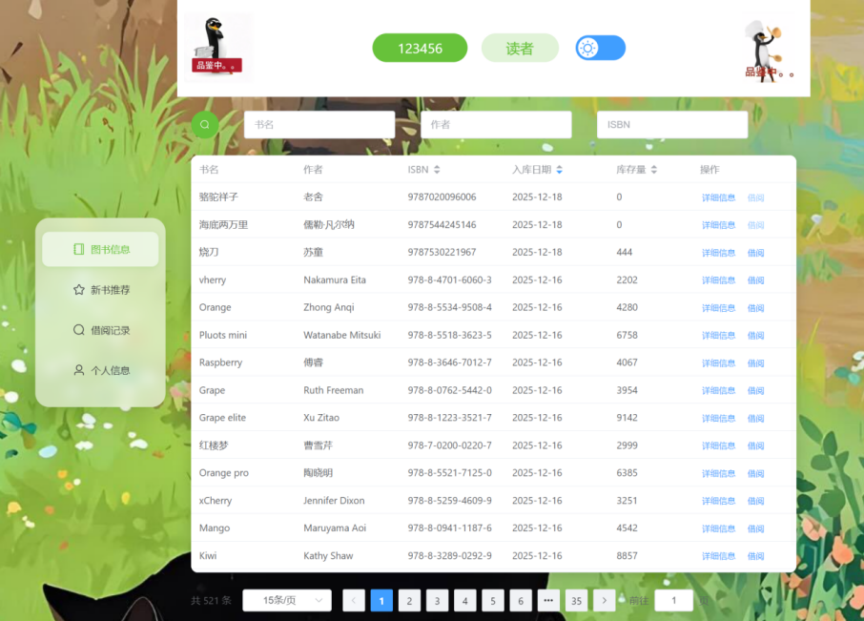
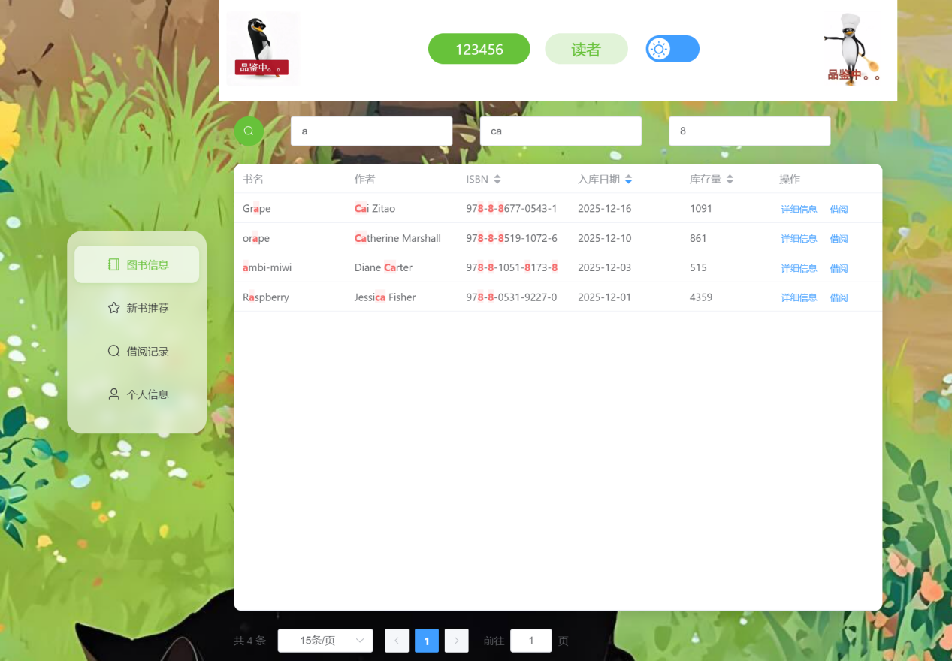
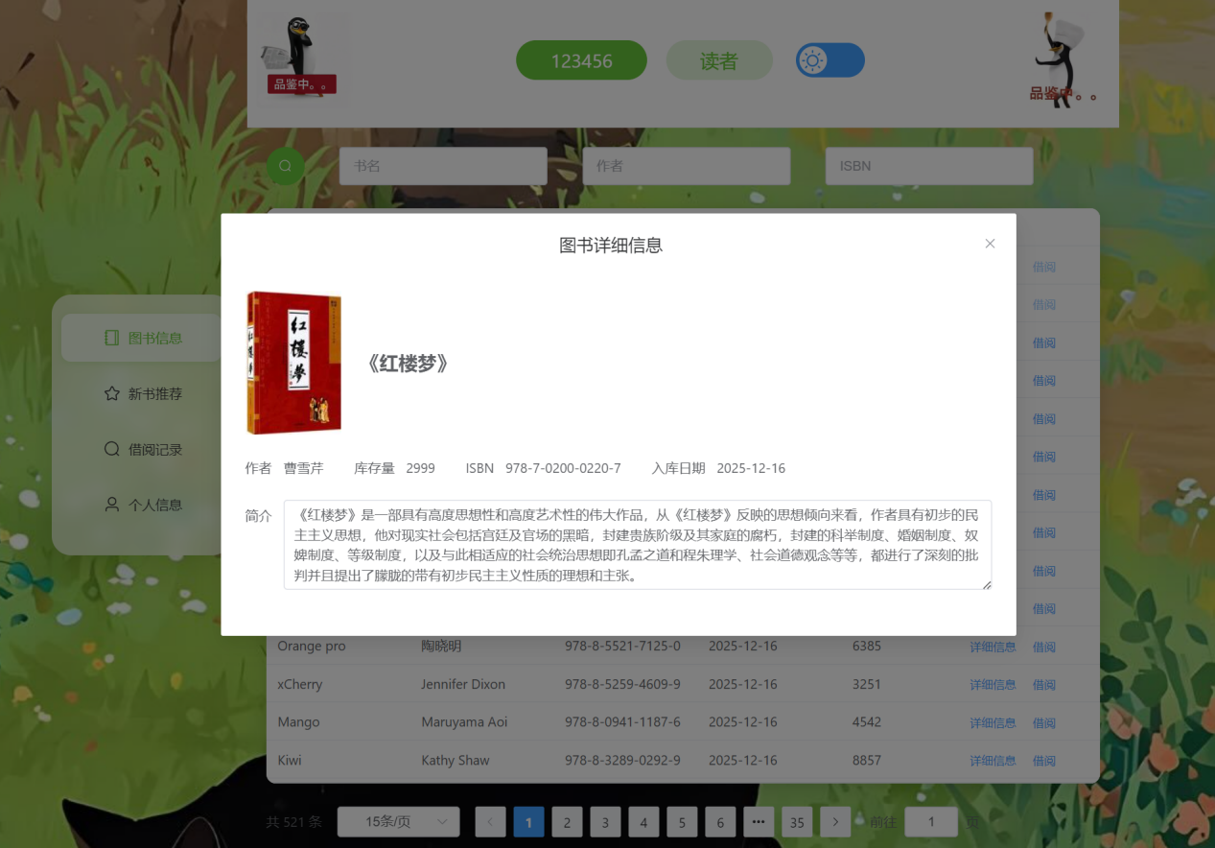
CORE FUNCTIONS DEMONSTRATION
读者端 - 图书检索与详情
图书信息界面
多维度检索
详情查看
实时库存显示
ISBN检索
搜索
点击"详情信息"按钮,弹窗展示图书完整信息,包括封面、作者、ISBN、简介等
直观展示可借阅数量,避免空借
通过国际标准书号精确定位
响应式布局
书名检索
库: 5
适配多种设备,提供一致体验
支持模糊匹配,快速查找图书
界面清新
作者检索
存: 0
Element Plus组件,简洁美观
按作者名搜索相关作品集
响应时间

Slide 8
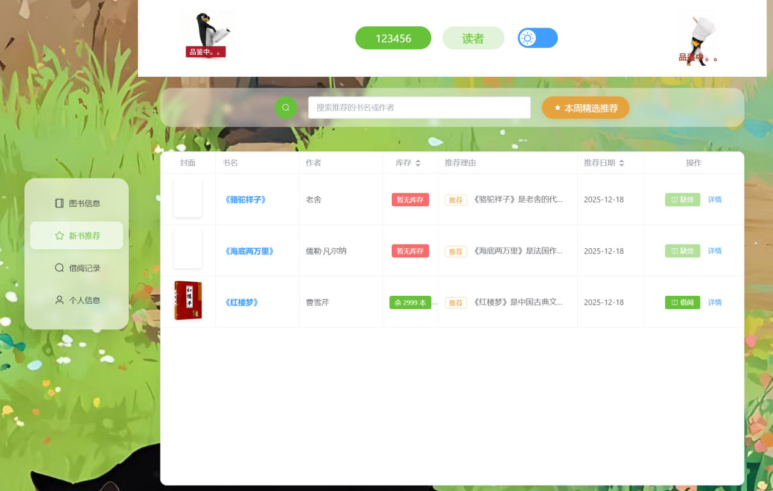
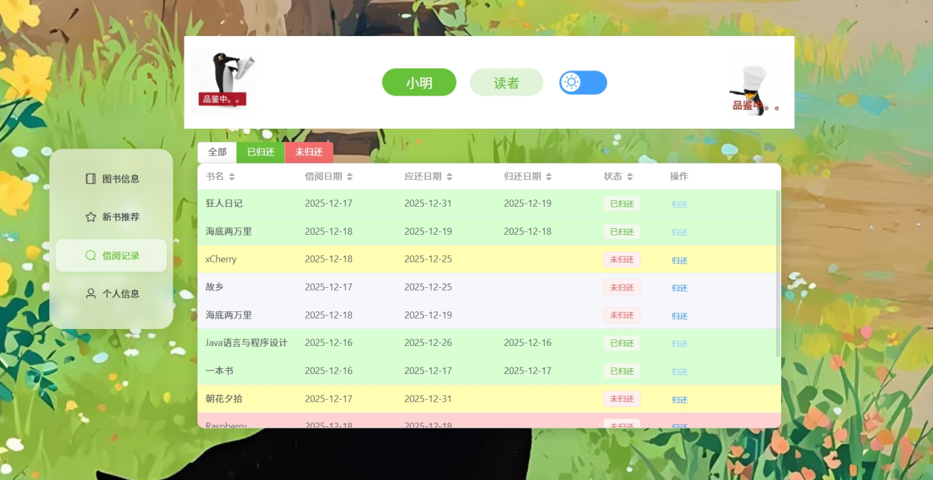
CORE FUNCTIONS DEMONSTRATION
读者端 - 智能推荐与借阅
新书推荐
借阅记录管理
系统集中展示管理员推荐的重点图书,帮助读者在大量资源中快速发现优质书籍。推荐内容包含推荐理由、封面展示及库存状态,提升图书曝光率与借阅效率。
读者可查看个人借阅历史与当前借阅情况,系统通过颜色区分不同状态,直观掌握借阅情况并合理安排归还计划。
绿色 - 已归还
提升曝光率
阅读指引
提高效率
黄色 - 未归还(正常)
红色 - 逾期未还

Slide 9
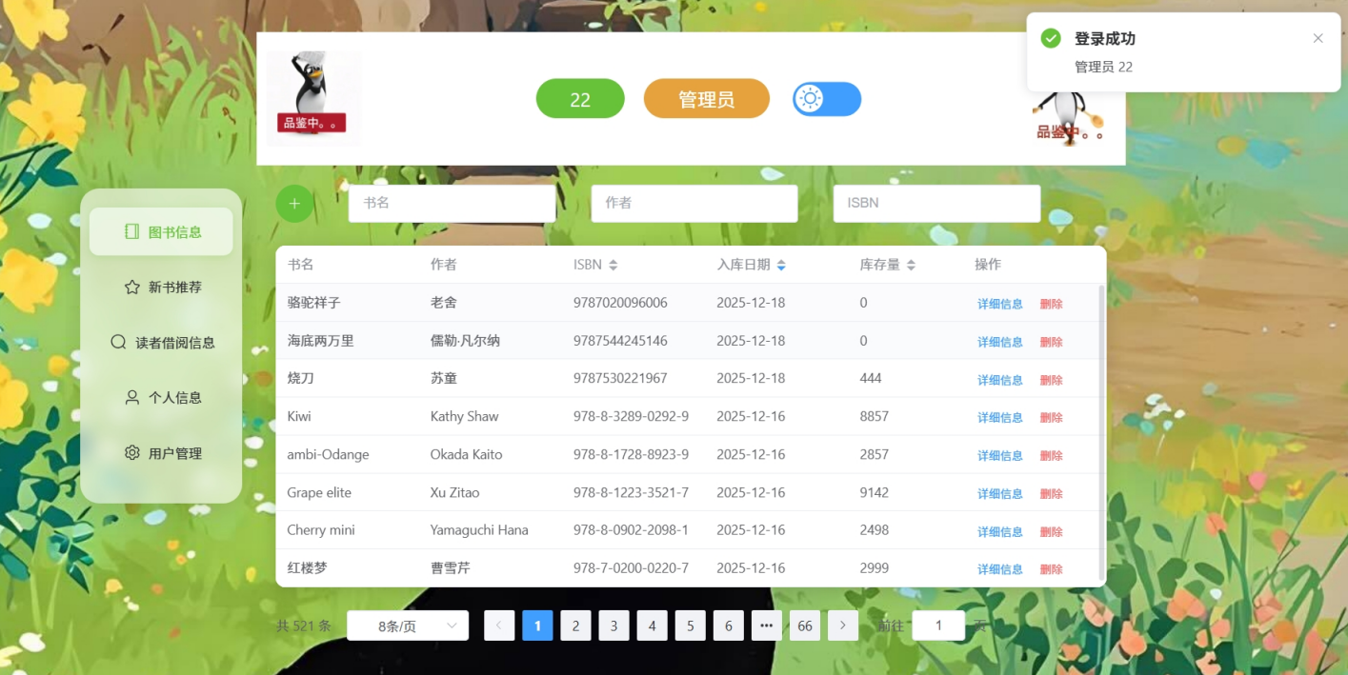
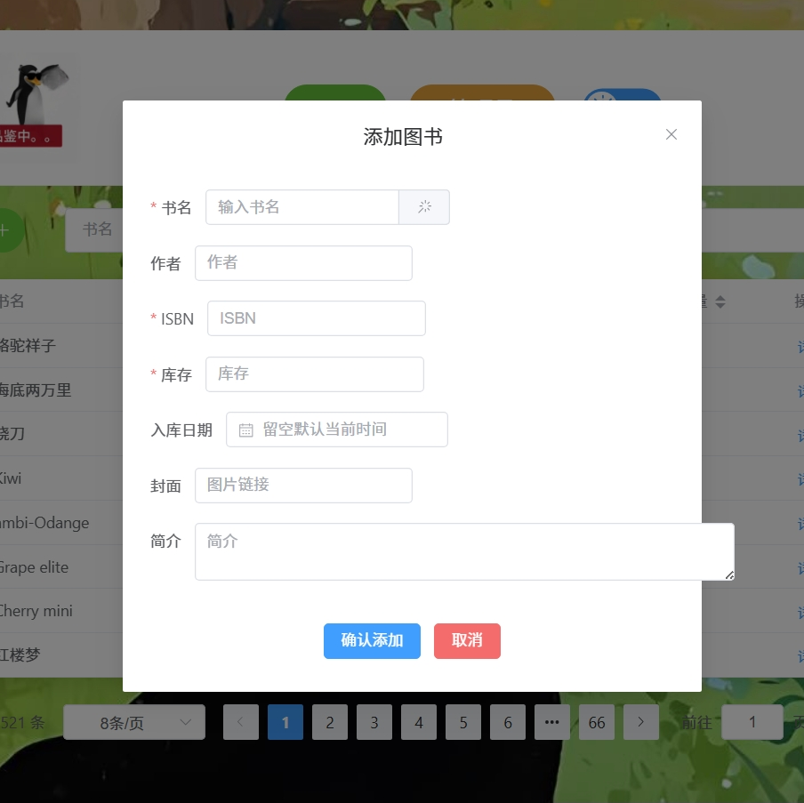
CORE FUNCTIONS DEMONSTRATION
管理员端 - 图书与AI赋能
图书信息管理
AI赋能亮点
管理员可对图书信息进行集中管理,支持新增、修改、删除和查询操作。提供ISBN、书名、作者等多维度检索,实现馆藏资源的统一维护。
集成 DeepSeek API
输入书名点击按钮自动生成简介
新增图书: 录入基本信息与库存
修改信息: 更新图书详细资料
极大提升录入效率
保证简介内容规范性
删除图书: 移除下架图书信息
降低管理员工作负担
多维查询: ISBN/书名/作者检索
智能生成专业推荐语

Slide 10
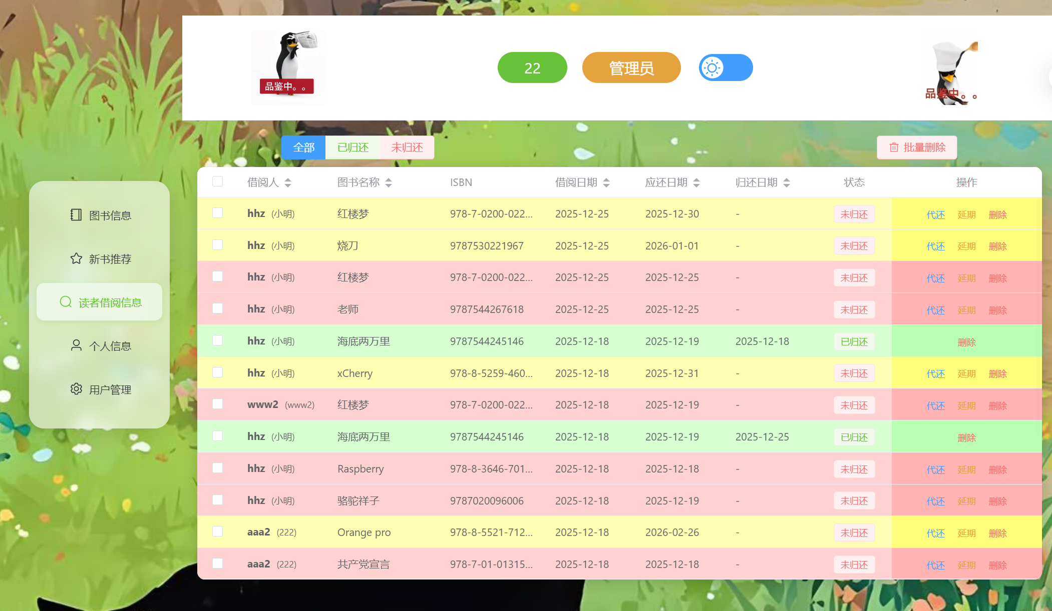
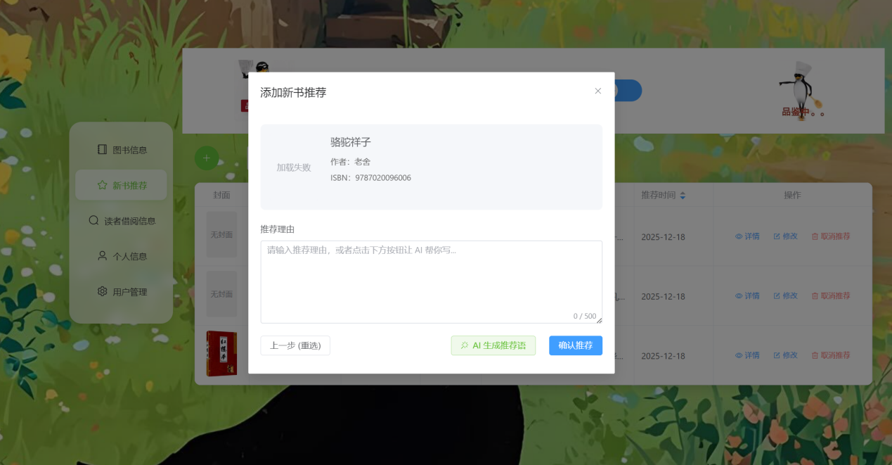
CORE FUNCTIONS DEMONSTRATION
管理员端 - 借阅监管与推荐维护
借阅监管
推荐维护
管理员可实时查看全馆借阅记录,按状态筛选,掌握图书流转情况。支持对未归还记录进行催还、延期及删除等操作。
管理员维护图书推荐信息,支持手动填写推荐理由,并通过DeepSeek API一键生成智能推荐语。
实时监控借阅状态
推荐图书列表管理
多条件筛选查询
手动填写推荐理由
一键催还提醒
AI一键生成推荐语
延期处理支持
上下线控制

Slide 11
TECHNICAL CHALLENGES & IMPLEMENTATION
后端核心逻辑 - 借阅事务控制
事务一致性保障
BorrowServicelmpl.java
1
@Transactional 注解
开启数据库事务,异常时整体回滚,保证数据一致性
2
原子性SQL更新
@Transactional
@Override
public Result<String> borrow(String isbn, Date dueDate) {
// 1. 获取当前登录的读者 ID
Map<String, Object> reader = ThreadLocalUtil.get();
String readerId = String.valueOf(reader.get(Common.ID));
// 2. 原子性扣减库存
int rows = bookMapper.decreaseStock(isbn);
if (rows <= 0) {
// 如果返回 0，说明库存不足 (number <= 0) 或者 ISBN 错误，扣减失败
return Result.error("手慢了！该书已被借光（库存不足）");
}
// 3. 库存扣减成功后，生成借阅记录
Borrow borrow = Borrow.builder()
.isbn(isbn)
.dueDate(dueDate)
.borrowDate(new java.sql.Date(System.currentTimeMillis())) // 使用当前时间
.readerId(readerId)
.build();
borrowMapper.insert(borrow);
return Result.success("借阅成功");
}
@Transactional
@Override
public Result<String> returnBook(Integer id, String isbn) {
// 1. 更新借阅记录的归还时间
borrowMapper.updateReturnDateById(id, MyUtils.now());
// 2. 还书时调用 increaseStock 恢复库存 (原子性 +1)
bookMapper.increaseStock(isbn);
return Result.success();
}
使用原子性SQL扣减库存,防止并发场景下的超卖问题
3
库存前置校验
借阅前校验库存充足性,避免负库存异常
核心业务流程
①
用户身份与借阅资格校验
②
目标图书库存状态检查
③
原子性扣减库存数量
④
生成借阅记录并提交事务

Slide 12
TECHNICAL CHALLENGES & IMPLEMENTATION
性能与安全优化
Redis 缓存优化
Cache Aside Pattern
缓存策略
性能提升
查询: 先查缓存,未命中再查数据库
过期时间: 设置30分钟TTL
响应速度: 查询从1.5s降至0.1s
更新: 先更新数据库,再删除缓存
防止雪崩: 避免同时失效
数据库压力: 降低80%查询请求
缓存一致性保证
采用先更新数据库,再删除缓存的策略,确保数据实时性。更新成功后立即删除Redis缓存,避免脏数据被再次读取。
登录拦截器
全局异常处理
Token校验机制
统一异常捕获
请求头中提取Token,Redis中验证合法性
集中处理业务异常和运行时异常
统一拦截处理
标准化响应
Token无效或过期时返回401未授权
结构一致、语义清晰的错误信息
资源保护
系统健壮性
防止未认证用户访问业务接口
降低前后端耦合度,提升可维护性

Slide 13
Summary & Outlook
总结与展望
项目成果总结
不足与展望
双角色权限系统
移动端适配优化
实现管理员与读者双角色权限控制,功能完善,权限清晰
当前系统主要为Web端设计,未来可优化移动端使用体验,适配手机和平板设备
功能模块完整
个性化推荐算法
涵盖图书管理、借阅归还、多维度查询、新书推荐等核心功能
引入协同过滤等机器学习算法,基于用户行为实现智能推荐
界面友好易用
数据可视化大屏
基于Element Plus构建响应式界面,操作流程简洁,用户体验良好
增加统计报表模块,展示借阅趋势、热门图书等数据洞察
系统稳定可靠
电子资源管理
通过事务控制、异常处理、缓存优化等机制保障系统稳定运行
探索电子图书管理、在线阅读等数字化资源服务
核心价值
本项目成功构建了一个 功能完善、操作便捷、安全可靠 的数字化图书借阅管理平台,通过引入现代Web技术和AI能力,有效提升了图书借阅与管理效率,降低了人工操作错误风险,为图书馆信息化建设提供了 良好的技术支撑与实践经验 。系统具备良好的可维护性与扩展性,能够满足中小型图书馆的日常管理与服务需求。

Slide 14

感谢聆听
Thank You for Your Attention
感谢大家的聆听 谢谢大家！
Spring Boot + Vue 3
计算机科学与技术学院（人工智能学院）
2025年12月

